Slide 1

INTERLINK
IDENTIDADE
Uma central para investigar pessoas por seus registros e conexões.
Referência: Blade Runner 2049
Direção: Denis Villeneuve
INTERLINK / 01
Notes:
0:00 a 0:35. Escolhi Blade Runner 2049, dirigido por Denis Villeneuve. Minha palavra é identidade. A investigação junta registros e relações para entender uma pessoa. O INTERLINK traduz essa ideia em busca e dossiês conectados. A capa aparece aqui como referência e não entra no site. Fonte do pôster: https://www.warnerbros.it/recap/blade-runner-2049/ e https://warnerbros.cloudstatix.com/wp-content/uploads/2016/12/BR2_onesheet_DIGITAL.jpg. Crédito: material promocional Warner Bros. Italia, © 2017 Alcon Entertainment, LLC.

Slide 2
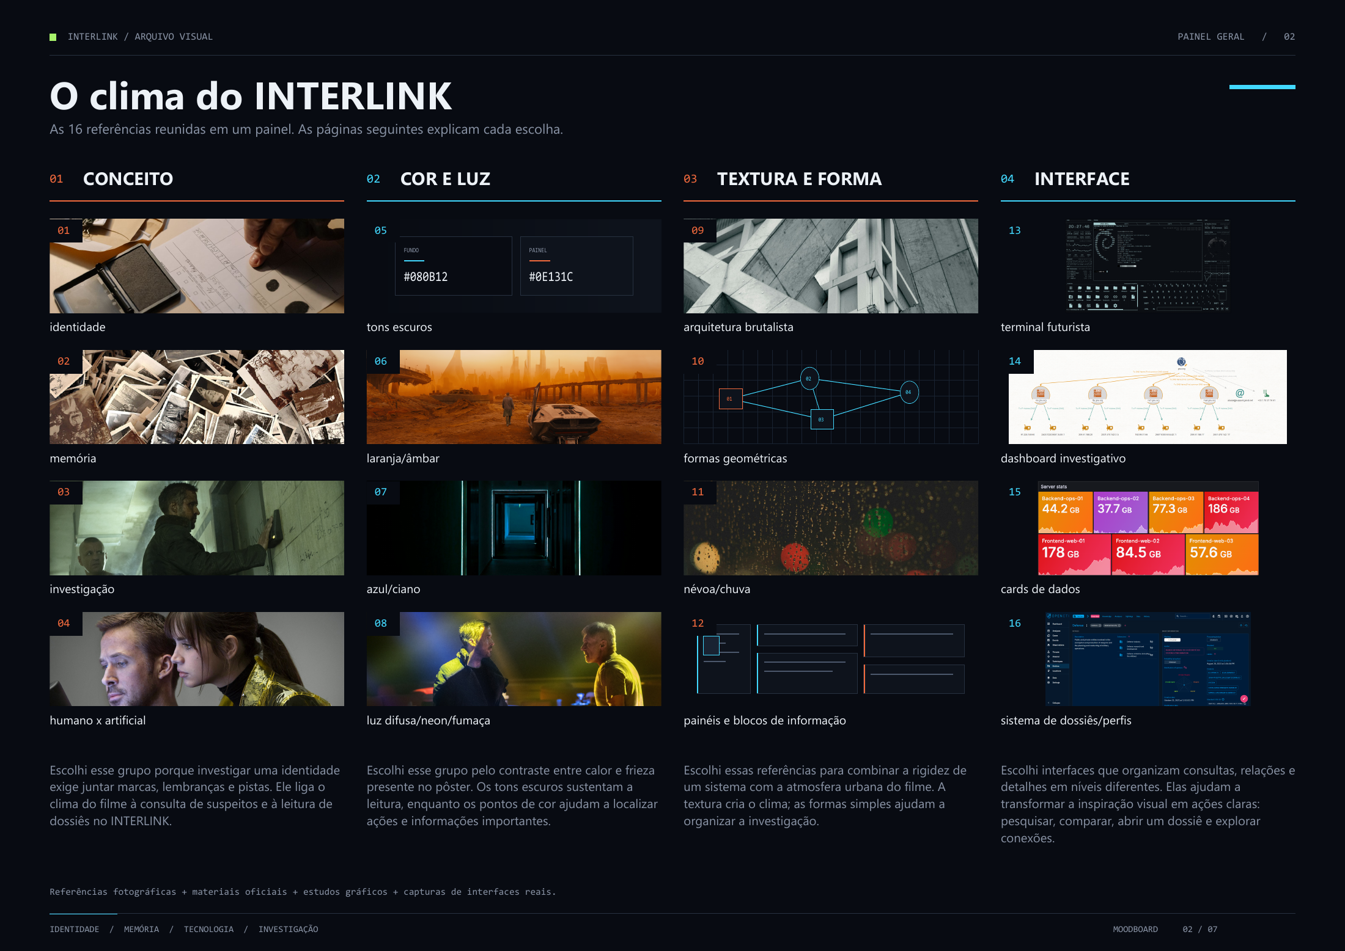
Moodboard
Cada registro tem
uma identidade.
A luz orienta
o olhar.
As relações ajudam
a investigação.
INTERLINK / 02
Notes:
0:35 a 1:10. Mostre o painel com as 16 referências. A impressão digital inspira registros individuais. O contraste quente e frio orienta os destaques. As interfaces de investigação ajudam a organizar perfis e vínculos. A imagem preserva o painel completo; o PDF do moodboard permite ampliar cada grupo. Estudos vetoriais com apoio de IA identificados no painel. Fontes:
https://www.warnerbros.it/recap/blade-runner-2049/
https://warnerbros.cloudstatix.com/wp-content/uploads/2016/12/BR2_onesheet_DIGITAL.jpg
https://distribuzione.bradek.net/bladerunner2049/img/bladerunner2049_packshot1.zip
https://distribuzione.bradek.net/bladerunner2049/img/bladerunner2049_packshot2.zip
https://www.pexels.com/photo/close-up-photo-of-putting-of-fingerprint-on-paper-8382599/
https://aoshs.org/collections/
https://unsplash.com/photos/a-dark-hallway-with-blue-lighting-and-a-white-wall-UPdnd-STx5k
https://unsplash.com/photos/geometric-concrete-structure-with-glass-windows-Z3MsCdxNJg4
https://unsplash.com/photos/colorful-city-lights-reflected-on-a-rainy-window-8HvGp9KFM44
https://github.com/GitSquared/edex-ui
https://www.maltego.com/blog/beginners-guide-to-maltego-charting-my-first-maltego-graph/
https://grafana.com/docs/grafana/latest/visualizations/panels-visualizations/visualizations/stat/
https://docs.opencti.io/latest/usage/exploring-entities/

Slide 3
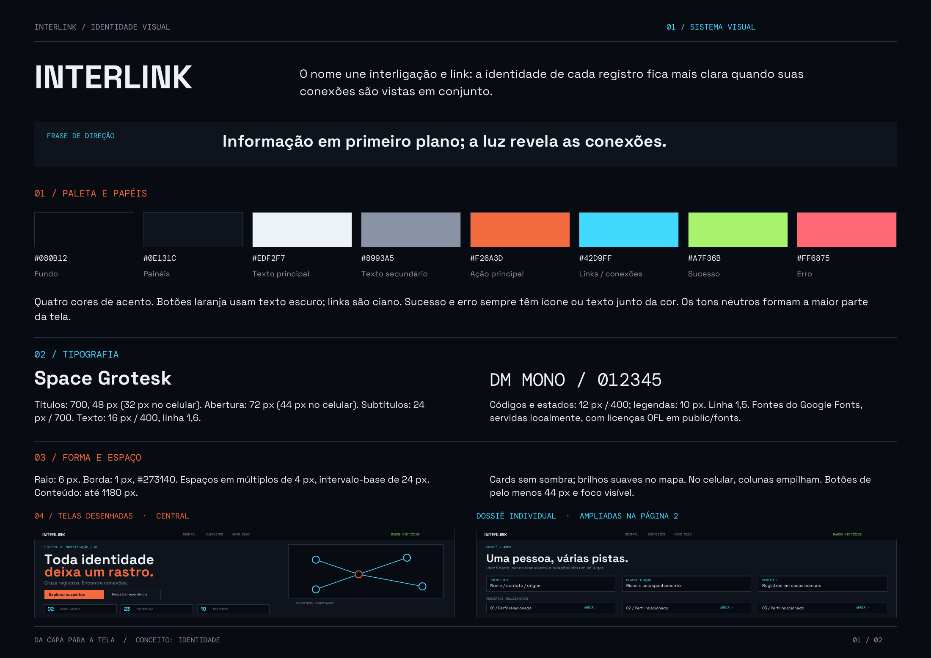
Identidade visual
Laranja
A ação principal
Ciano
Links e conexões
Painéis simples
e dados legíveis
INTERLINK / 03
Notes:
1:10 a 1:40. O fundo quase preto mantém os dados em destaque. Laranja aponta a ação principal; ciano identifica links e conexões. Verde e rosa indicam sucesso e erro com texto. Space Grotesk organiza os títulos e o corpo; DM Mono marca códigos. Os painéis têm borda fina e raio de 6 px. A primeira página do PDF reúne as decisões e os dois desenhos de tela. Fonte: docs/identidade-visual-interlink.pdf; fonts.google.com/specimen/Space+Grotesk e fonts.google.com/specimen/DM+Mono.

Slide 4
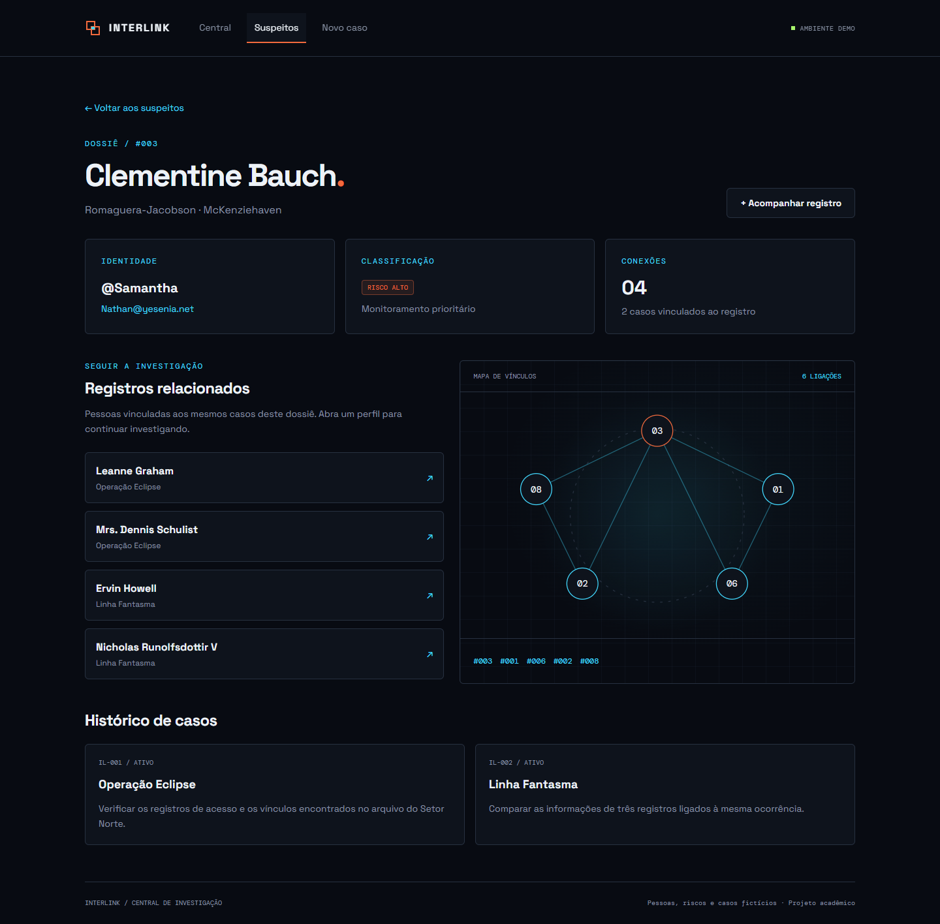
Investigação por conexões
Um caso em comum
explica a ligação.
A busca leva ao dossiê.
O dossiê leva a outras pessoas.
Perfis e casos fictícios.
Casos salvos neste navegador.
INTERLINK / 04
Notes:
1:40 a 3:00. Troque para o site. Abra Suspeitos, pesquise um nome e marque Acompanhar. Ative o filtro Acompanhados. Abra /suspeitos/3 e entre em um perfil relacionado. Explique o caso em comum. Se houver tempo, registre um caso com duas pessoas e veja a nova conexão. Os perfis são fictícios da API JSONPlaceholder; os casos e os riscos são de demonstração. O armazenamento é local. Se o site estiver indisponível, use esta captura e descreva o percurso sem dizer que foi uma demonstração ao vivo. Fonte: captura do INTERLINK em docs/telas/dossie-desktop.png.

Slide 5
Estado e valores calculados
signal
readonly search = signal('');
Guarda o texto que a pessoa digita.
computed
readonly count = computed(() => this.filtered().length);
Calcula quantos registros passaram pelos filtros.
INTERLINK / 05
Notes:
3:00 a 4:00. Abra também src/app/pages/suspects.ts. Um signal guarda um valor que muda, como a busca. Para ler, uso search(); para trocar, search.set(...). filtered combina a busca com os filtros. count é computed porque resulta da lista filtrada. Não incremento nem decremento count: o Angular acompanha as dependências lidas. Se a busca deixa apenas dois registros, a contagem vale dois. Os blocos exibem trechos do arquivo, com quebras de linha ajustadas.

Slide 6
O clique muda o acompanhamento
1. O card emite o identificador.
2. O pai chama o serviço.
toggleWatch(id: number): void {
this.watchedIds.update((ids) =>
ids.includes(id)
? ids.filter((x) => x !== id)
: [...ids, id],
);
}
Uma nova lista atualiza os cards e os filtros.
INTERLINK / 06
Notes:
4:00 a 5:00. Abra src/app/components/suspect-card.ts e src/app/services/case-store.ts. O botão chama watchToggled.emit(s().id). O template pai recebe o evento e chama toggleWatch. A função abaixo recebe a lista atual. Se o id já existe, filter devolve uma lista sem ele; se não existe, o spread cria uma lista com o novo id. update guarda a nova referência e os computed que dependem dela ficam prontos para recalcular. O effect salva no localStorage. O código vem do projeto, com quebras de linha para leitura. Feche dizendo que as ações colocam a investigação em prática. Se perguntarem sobre IA, explique o apoio registrado no CONCEITO.md.

